Slide 1
NỘI DUNG
CHƯƠNG 1. HÀM SỐ VÀ ĐỒ THỊ
CHƯƠNG 2. GIỚI HẠN VÀ SỰ LIÊN TỤC
CHƯƠNG 3. ĐẠO HÀM
CHƯƠNG 4. MỘT SỐ ỨNG DỤNG ĐẠO HÀM
CHƯƠNG 5. TÍCH PHÂN

Slide 2
CHƯƠNG 1. HÀM SỐ VÀ ĐỒ THỊ
GIẢI TÍCH LÀ GÌ?
MÔ HÌNH HÓA TOÁN HỌC
MỘT SỐ KIẾN THỨC CƠ BẢN
ĐƯỜNG THẲNG TRONG MẶT PHẲNG, PHƯƠNG TRÌNH THAM SỐ
HÀM SỐ VÀ ĐỒ THỊ
HÀM NGƯỢC, HÀM LƯỢNG GIÁC NGƯỢC

Slide 3
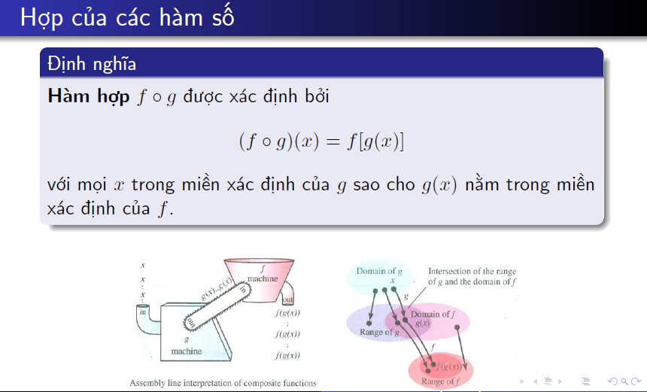
HÀM SỐ VÀ ĐỒ THỊ

Slide 6
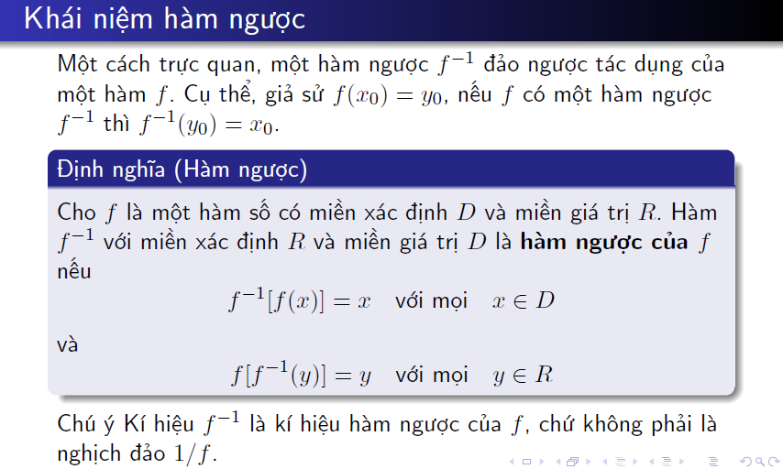
HÀM NGƯỢC, HÀM LƯỢNG GIÁC NGƯỢC

Slide 7
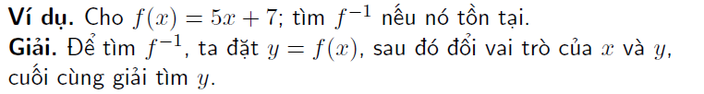

Slide 10
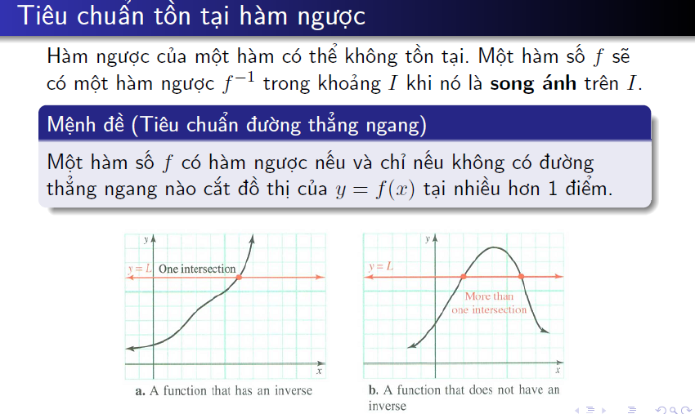

Slide 12
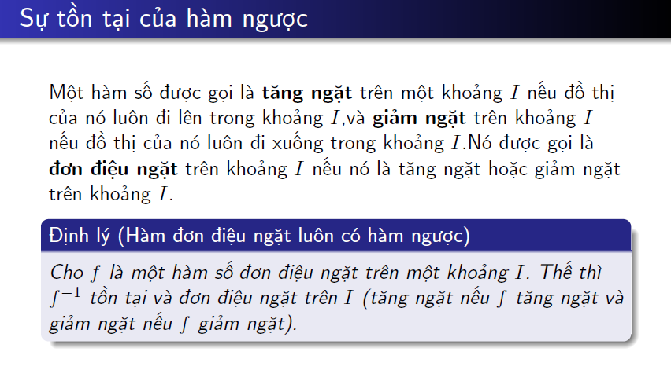

Slide 13
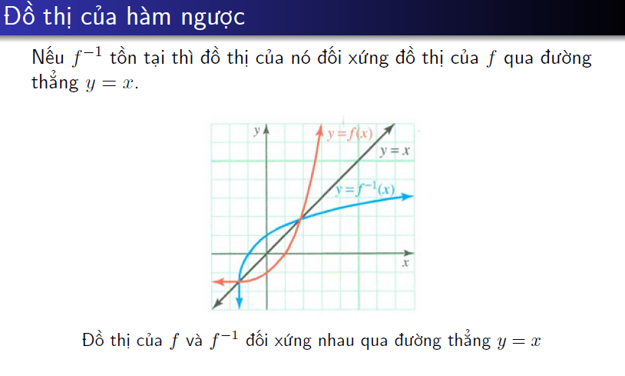

Slide 14
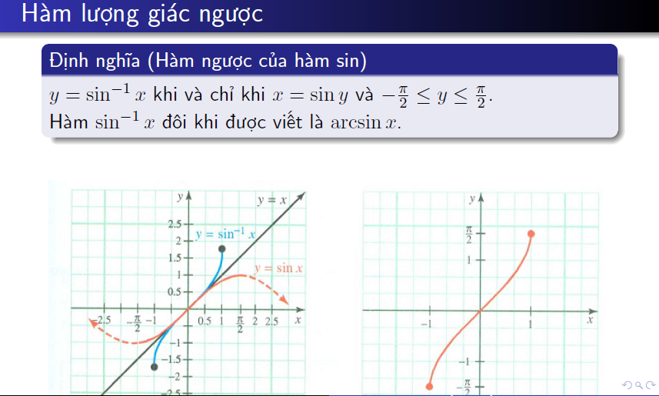

Slide 17
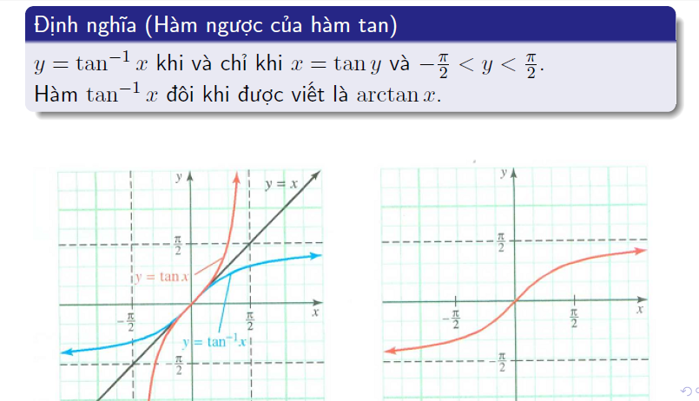

Slide 18
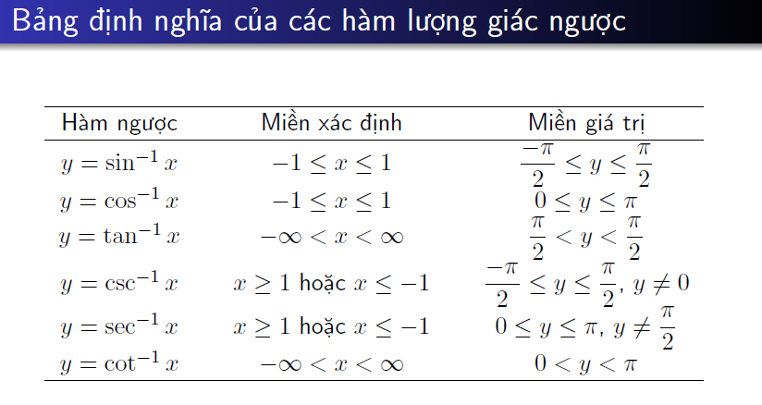

Slide 19
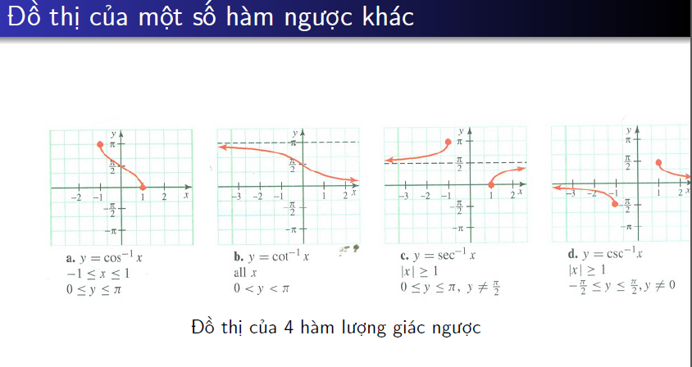

Slide 20
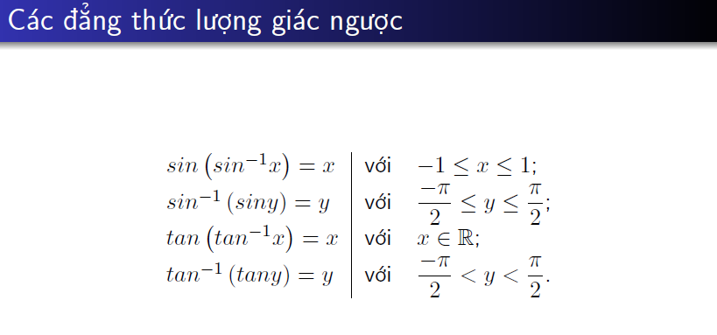

Slide 21


Slide 23

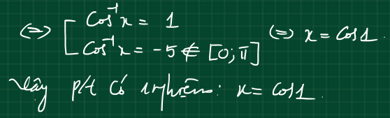

Slide 24


Slide 27
